Slide 1
THỰC HÀNH TIẾNG VIỆT
TỪ NGỮ ĐỊA PHƯƠNG

Slide 2


Khởi động

Slide 3

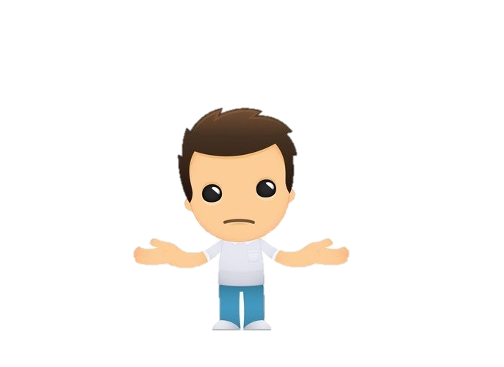
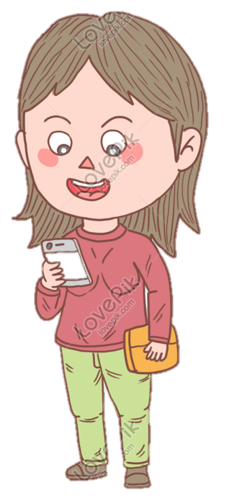
An và Lê đang trao đổi về điểm bài kiểm tra văn của mình, em hãy để ý những từ in đậm, gạch chân và giải thích ý nghĩa của nó. Theo em, ai thường sử dụng ngôn ngữ đó.
Tức quá, hôm nay tớ bị ăn con ngỗng bài tập làm văn.
Haha, tớ trúng tủ, được 9 điểm, may quá đi mất.

Slide 4

HÌNH
THÀNH
KIẾN
THỨC

Slide 5


A. Lý thuyết
PHIẾU HỌC TẬP 01
a/ Anh đây công tử không vòm. Ngày mai “kện rệp” biết mòm vào đâu.
(Nguyên Hồng - Bỉ vỏ)
b/ Tớ chỉ nhường tháng này thôi, tháng sau thì tớ cho cậu ngửi khói.
1. Xác định nghĩa từ in đậm
………………………………………………………
…………………………………......................
2. Xét về ngữ âm, câu a, em có thấy từ in đậm quen thuộc không ?
Xét về nghĩa, từ in đậm câu b có đặc biệt không?
………………………………………………………………………………
3. Cách sử dụng các từ ngữ trên có phổ biến không? phạm vi có rộng không?
………………………………………………………………………………
4. Biệt ngữ xã hội khác từ gữ địa phương như thế nào?
………………………………………………………………………………………………

Slide 6



1. Nghĩa từ in đậm
kện rệp
hết gạo
mòm
ăn
Vòm
Nhà
ngửi khói
tụt lại phía sau

Slide 7
2. Xét về ngữ âm, câu a, em có thấy từ in đậm quen thuộc không ? Xét về nghĩa, từ in đậm câu b có đặc biệt không? | - Những từ in đậm (câu a) có hình thức ngữ âm hoàn toàn mới lạ, chưa từng gặp trong vốn từ chung của tiếng Việt. - Từ in đậm câu b có nghĩa đặc biệt bình thường không phải nghĩa đó.
3. Cách sử dụng các từ ngữ trên có phổ biến không? phạm vi có rộng không? | - Không phổ biến - Chỉ sử dụng phạm vi hẹp
4. Biệt ngữ xã hội khác từ ngữ địa phương như thế nào? | - Từ ngữ địa phương là dùng cho một địa phương nào đó nhất định. - Biệt ngữ xã hội là dùng cho một nhóm đối tượng nào đó trong xã hội.

Slide 8

TRÒ CHƠI

Slide 9
Trò chơi NHANH TAY LẸ MẮT
1/Quan sát những từ in đậm trong ví dụ sau và cho biết nghĩa? Đối tượng sử dụng?
Năm chai đưa đây, nhận hàng rồi biến!
Mấy ông cớm mà tóm được thì có mà bóc lịch cả lũ.
2/Tại sao trong các đoạn văn sau đây, tác giả vẫn dùng biệt ngữ xã hội?
Cá nó để dằm thượng áo ba đờ suy, khó mõi lắm (Nguyên Hồng, Bỉ vỏ)

Slide 10
A. LÝ THUYẾT
1. Nhận biết biệt ngữ xã hội
Thường được in nghiêng hoặc đặt trong dấu ngoặc kép và được chú thích về nghĩa.
Biệt ngữ xã hội là một bộ phận từ ngữ có đặc điểm riêng.
Đặc điểm riêng thể hiện ở ngữ âm và ngữ nghĩa.
Sử dụng trong phạm vi hẹp

Slide 11

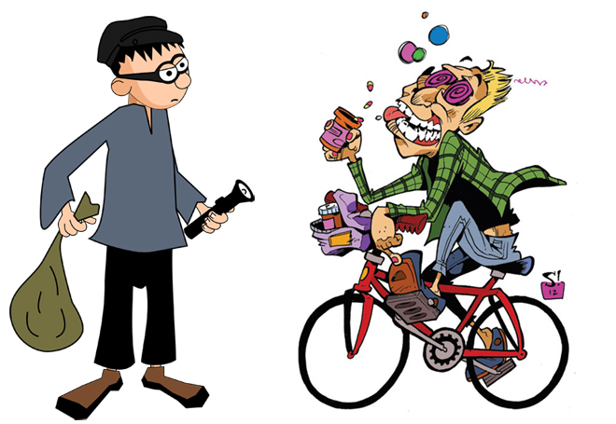
2. Sử dụng biệt ngữ xã hội.
Sử dụng hạn chế, phù hợp với đối tượng và mục đích giao tiếp.
Sử dụng biệt ngữ xã hội để miêu tả cuộc sống sinh hoạt của một nhóm người đặc biệt nào đó.

Slide 12
3. Phân biệt
TỪ ĐỊA PHƯƠNG
BIỆT NGỮ XÃ HỘI
Từ ngữ địa phương là dùng cho một địa phương nào đó nhất định.
Biệt ngữ xã hội là dùng cho một nhóm đối tượng nào đó trong xã hội.

Slide 13
Luyện
Tập

Slide 14
B. THỰC HÀNH
Bài tập 1/tr 16 – câu 1, câu 2
Câu 1: Chỉ ra biệt ngữ xã hội ở câu sau và cho biết dựa vào đâu em khẳng định như vậy. Hãy giải nghĩa các biệt ngữ đó.
Năm lên sáu cung thiếu nhi thành phố có cuộc tuyển “gà” khắp các trường tiểu học tôi cũng được chọn gửi đến lớp năng khiếu.
(Ngô An Kha, Tìm mảnh ghép thiếu)
“Gà” chỉ những người còn mới, chưa quen, chưa thành thạo.

Slide 15
B. THỰC HÀNH
Câu 2: Chỉ ra biệt ngữ xã hội ở câu sau và cho biết dựa vào đâu em khẳng định như vậy. Hãy giải nghĩa các biệt ngữ đó.
Ôn tập cẩn thận đi em. Em cứ “tủ” như vậy không trúng đề thì nguy đấy.
“Tủ”: chỉ việc học tập theo kiểu đoán theo từng phần cố định, không dàn trải hết kiến thức; nếu trúng phần ôn thì tốt, không trúng là hỏng hết.

Slide 16
B. THỰC HÀNH
Bài tập 2/tr16:
Câu 3: Cái việc lơ đễnh rất hữu ý đó, cái chuyện bỏ quên hộp thuốc lào vẫn là một ám hiệu của Cai Xanh dùng tới mỗi lúc đi tìm bạn để “đánh một tiếng bạc lớn” nghĩa là cướp một đám to.
(Nguyễn Tuân, Một đám bất đắc chí)
Tác giả dùng cụm từ đó với mục đích giúp cho người đọc hiểu được nội dung cụm từ biệt ngữ xã hội, từ đó hiểu được điều mà tác giả muốn nói.

Slide 17
B. THỰC HÀNH
Bài tập 3/tr.16: câu 4, 5
Trong phóng sự Tôi kéo xe của Tam Lang (viết về những người làm nghề kéo xe chở người thời trước cách mạng tháng tám năm 1945), có đoạn hội thoại:
- Mày đã “làm xe” lần nào chưa?
- Bẩm, chúng cháu chưa làm bao giờ cả.
Trong Cạm bẫy người của Vũ Trọng Phụng_một tác phẩm vạch trần trò gian xảo, bịp bợm của những kẻ đánh bạc trước năm 1945_có câu: Tôi rất lấy làm lạ là vì cứ thấy hai con chim mòng thắng trận, ù tràn đi mà nhà đi săn kia đã phí gần 20 viên đạn.
Nêu tác dụng của việc sử dụng biệt ngữ xã hội (in đậm) trong các trường hợp trên. Đọc tác phẩm văn học, gặp những biệt ngữ như thế việc đầu tiên cần làm là gì?
Tác dụng của việc sử dụng biệt ngữ xã hội (in đậm) trong các trường hợp trên là giúp cho bạn đọc hình dung được bối cảnh xã hội thu nhỏ của một nhóm người thời xã hội “lai tây” – ta dễ dàng hình dung được cuộc sống của họ.
Đọc tác phẩm văn học, gặp những biệt ngữ như thế việc đầu tiên cần đặt biệt ngữ đó trong ngữ cảnh của văn bản, nội dung của đoạn văn đó, xem nó dành cho tầng lớp nào, …để hình dung về nghĩa.

Slide 18
B. THỰC HÀNH
Bài tập 4/tr.16: câu 6,7
Câu 6: Chỉ ra biệt ngữ xã hội trong các đoạn hội thoại sau và nhận xét về việc sử dụng biệt ngữ của người nói:
- Cậu ấy là bạn của con đấy à?
- Đúng rồi bố. Nó lầy quá bố nhỉ?
“lầy”: ý nói người bạn đặc biệt, độc đáo, ấn tượng.
Cách nói giúp thể hiện rõ ràng hơn tính cách đặc biệt của bạn.

Slide 19
B. THỰC HÀNH
Câu 7: Chỉ ra biệt ngữ xã hội trong các đoạn hội thoại sau và nhận xét về việc sử dụng biệt ngữ của người nói:
Nam dạo này tớ thấy Hà buồn buồn, ít nói. Cậu có biết vì sao không?
-Tớ cũng hem biết vì sao cậu ơi.
”hem” ý là không biết – cách nói thể hiện sự thân thiện, đặc trưng của nhóm bạn.

Slide 20
VẬN DỤNG
Về nhà hãy sưu tầm
một số câu văn có sử dụng biệt ngữ xã hội và giải thích nghĩa của biệt ngữ xã hội đó.

